Slide 1
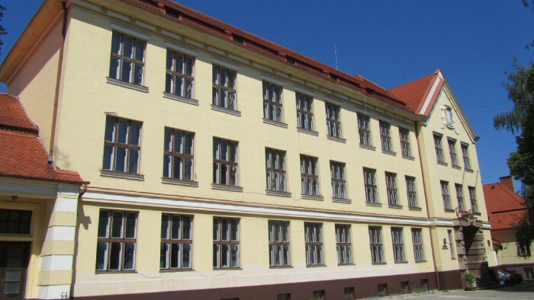
Zusammenarbeit mit dem Gymnasium M.R. Štefanika, Nove Mesto nad Vahom, die Slowakei Nikolina Grgurević Prelec, Gymnasium Vukovar

Slide 2
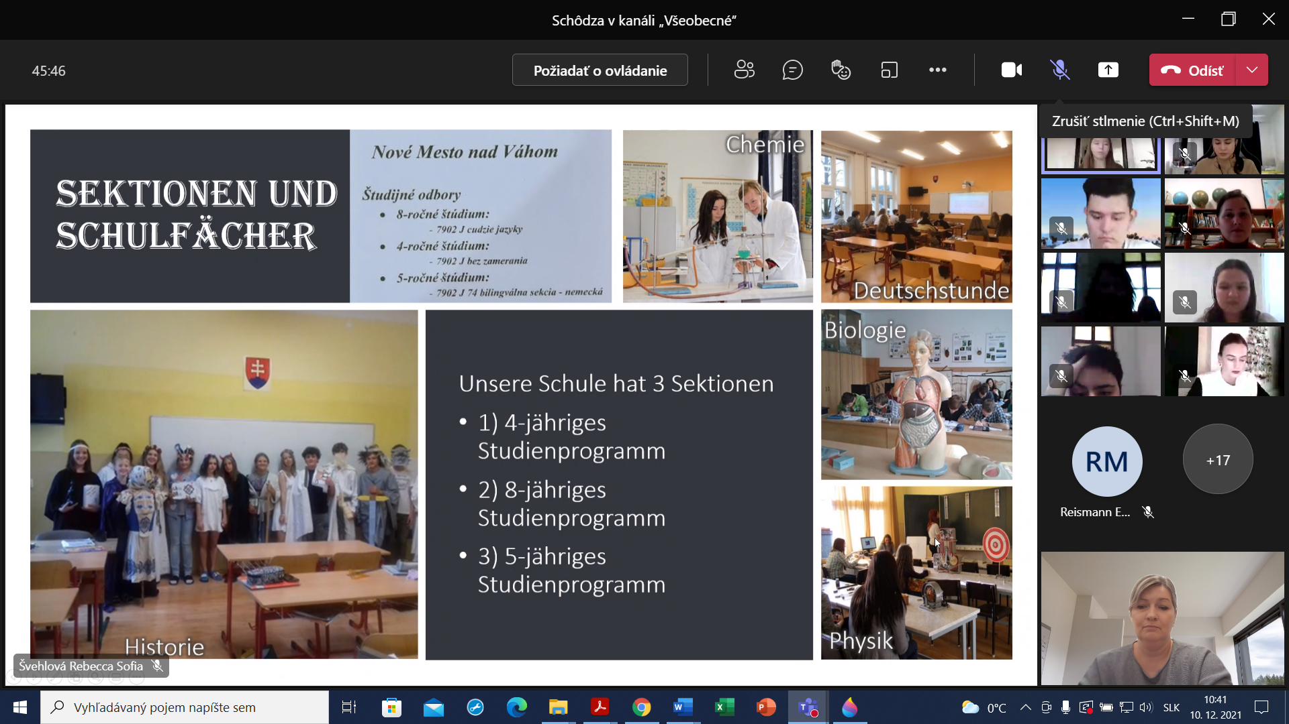
Das Kennenlernen Schüler berichteten über die Schulen und ihre Städte

Slide 3
Das Kennenlernen Schüler bereiteten Präsentationen und kurze Videos vor

Slide 4
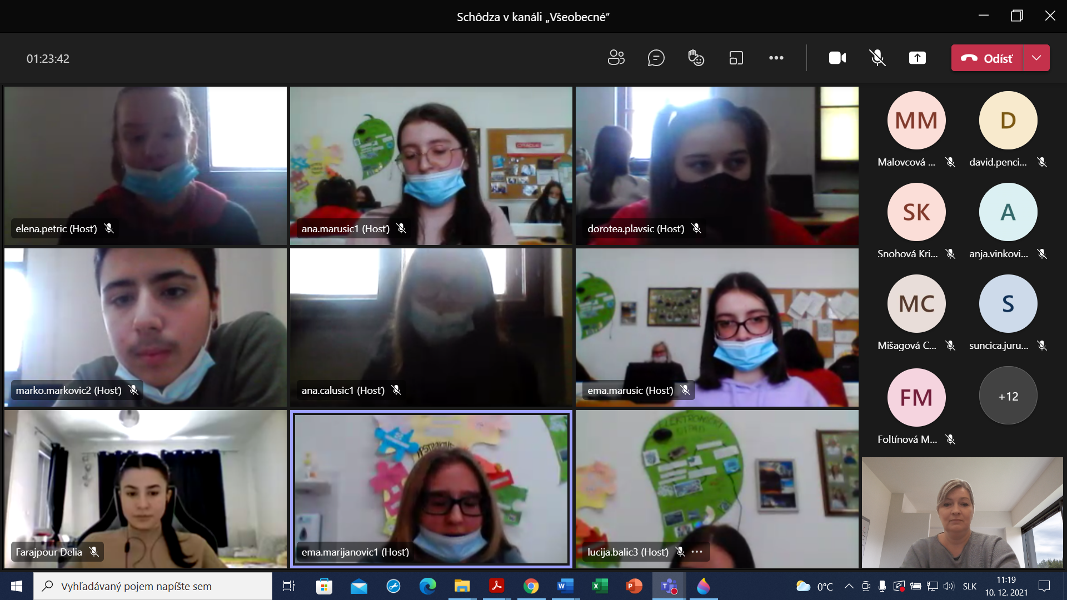
Brieffreunde - Chatpaare - Themen - Neue Freunde vorstellen

Slide 5
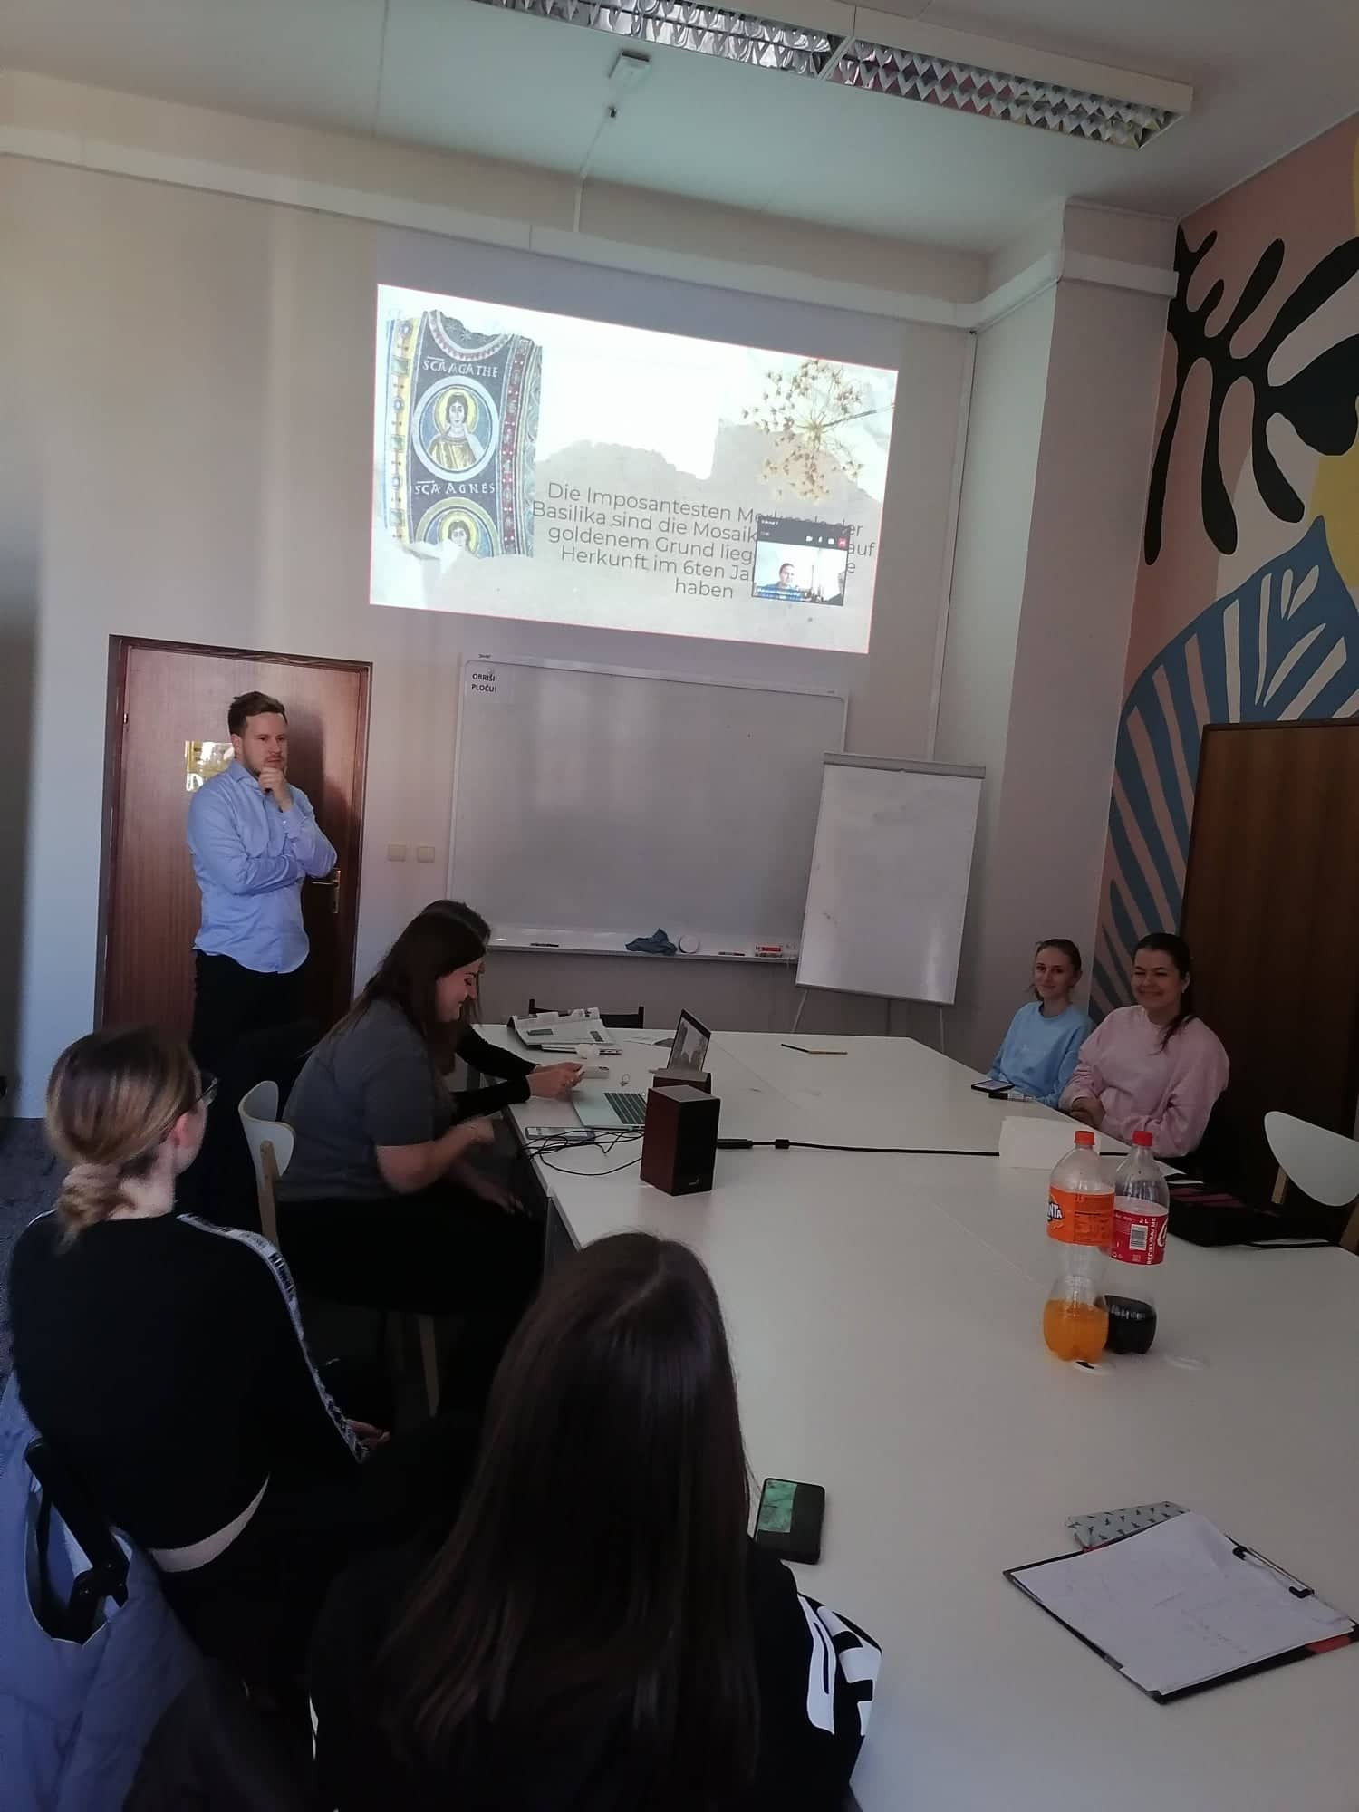
Onlinestunden - unser Land - bekannte Personen - Sehenswürdigkeiten - UNESCO-Welterbe

Slide 6
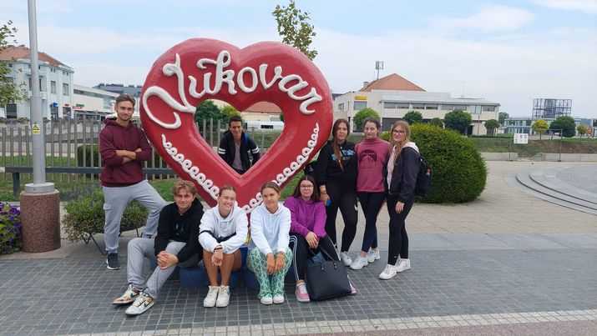
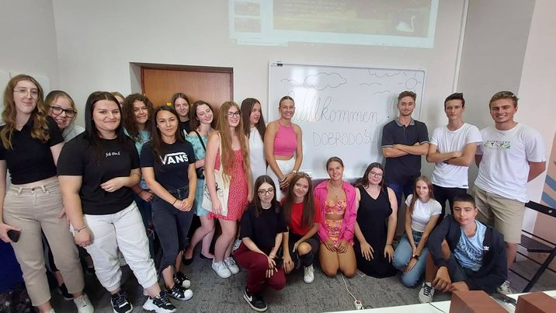
Erasmus + “Smile”

Slide 7
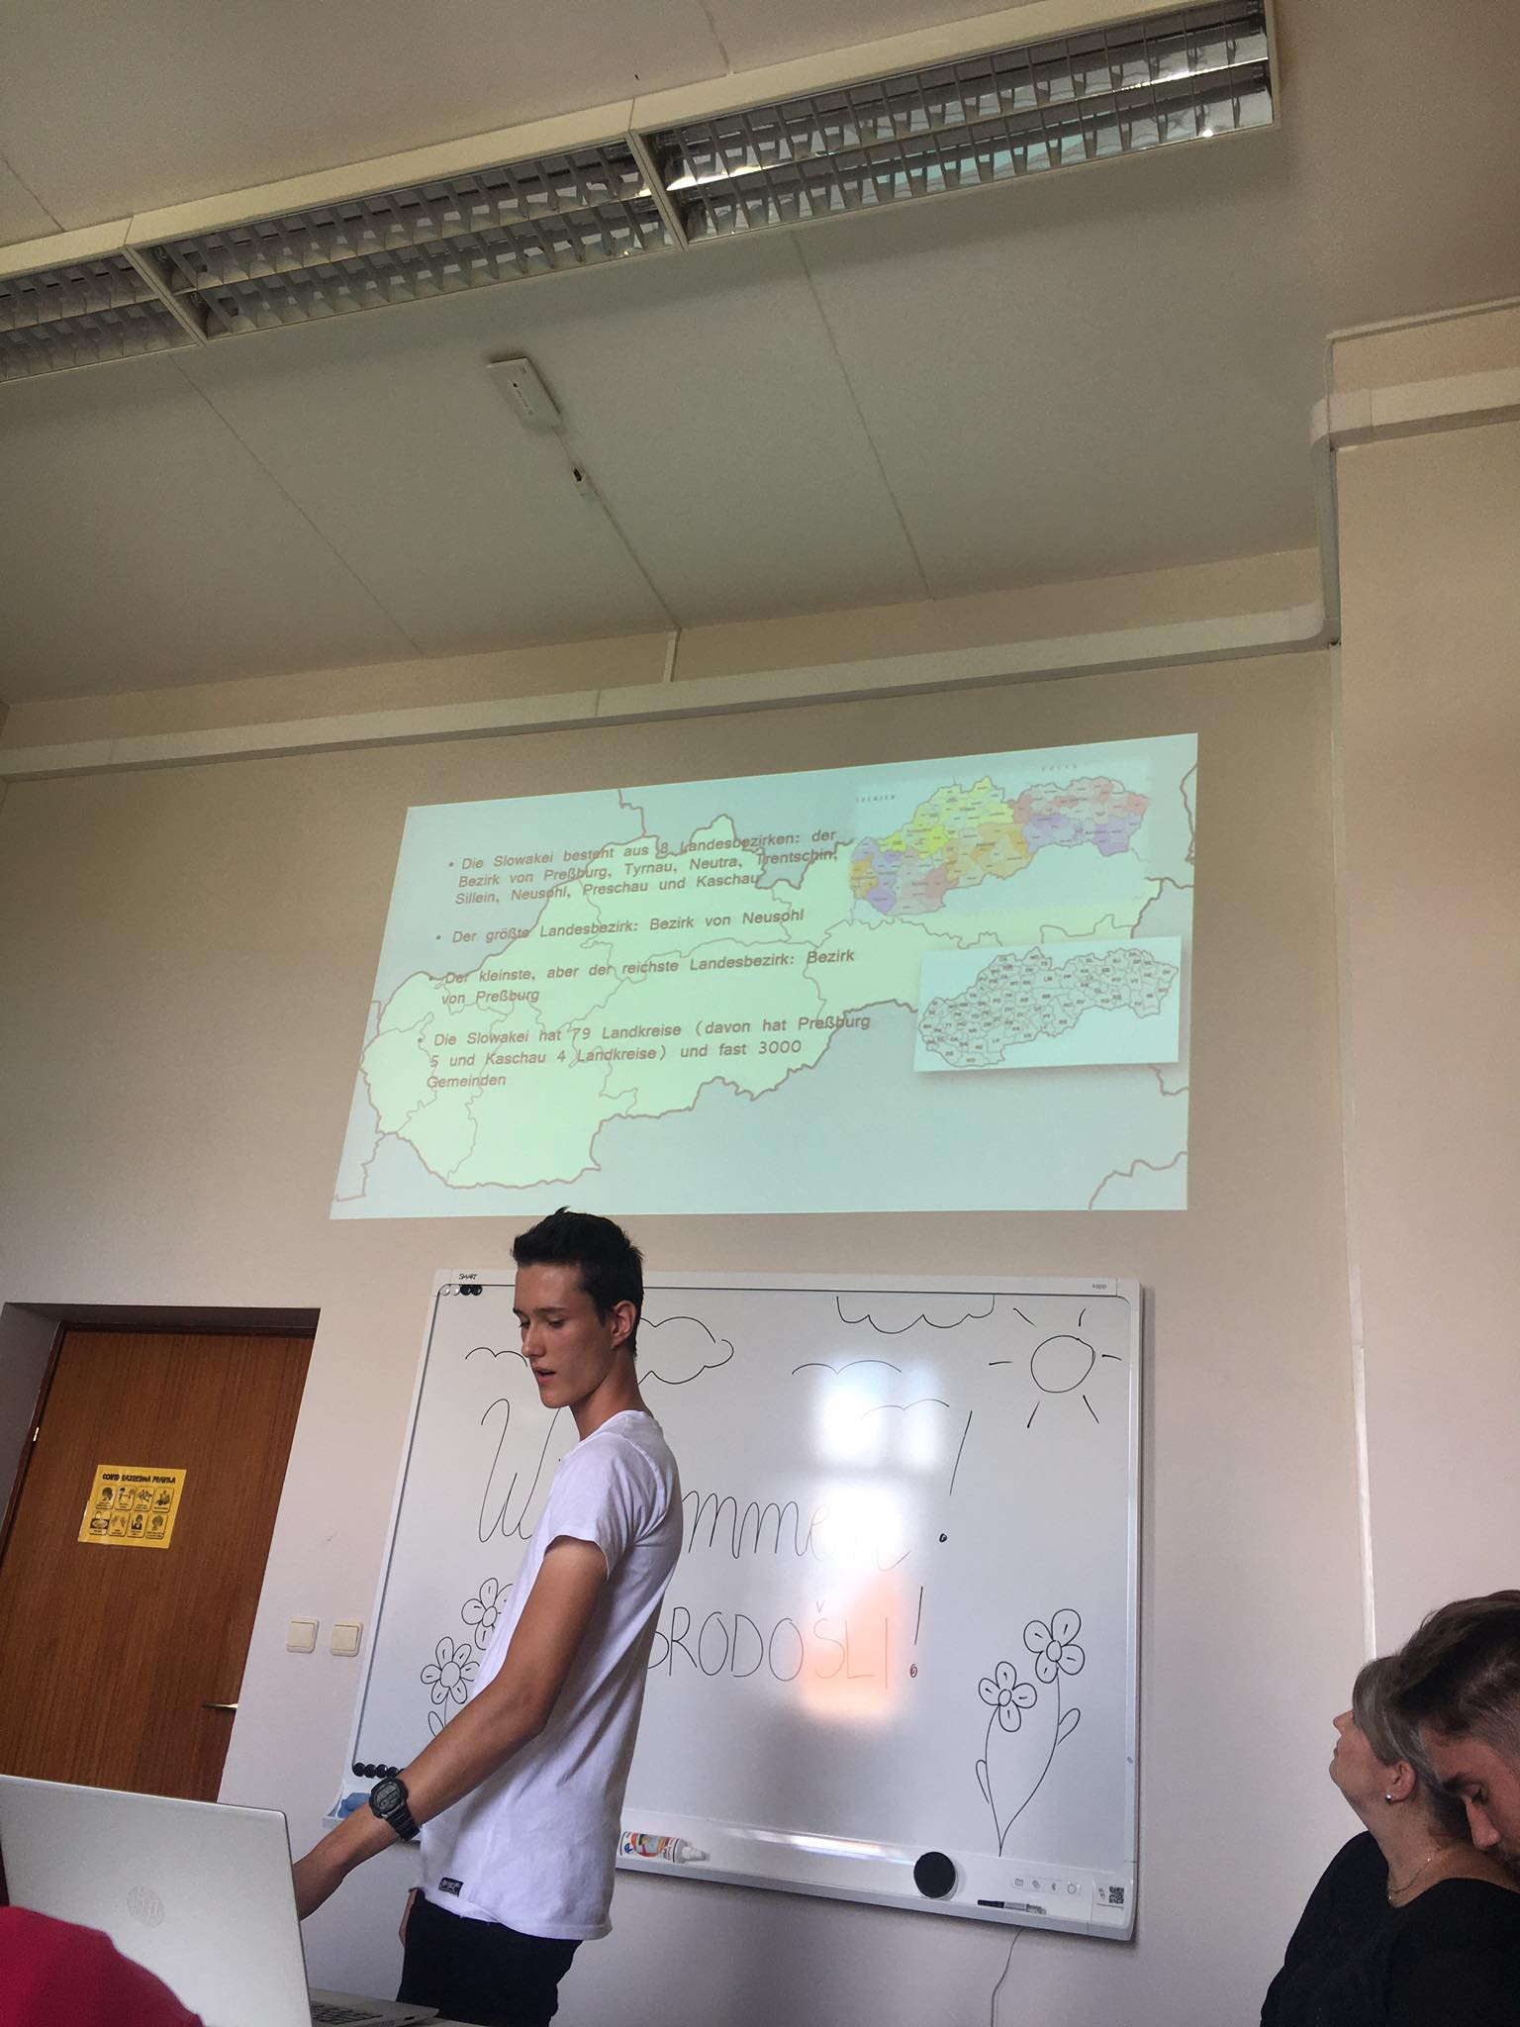
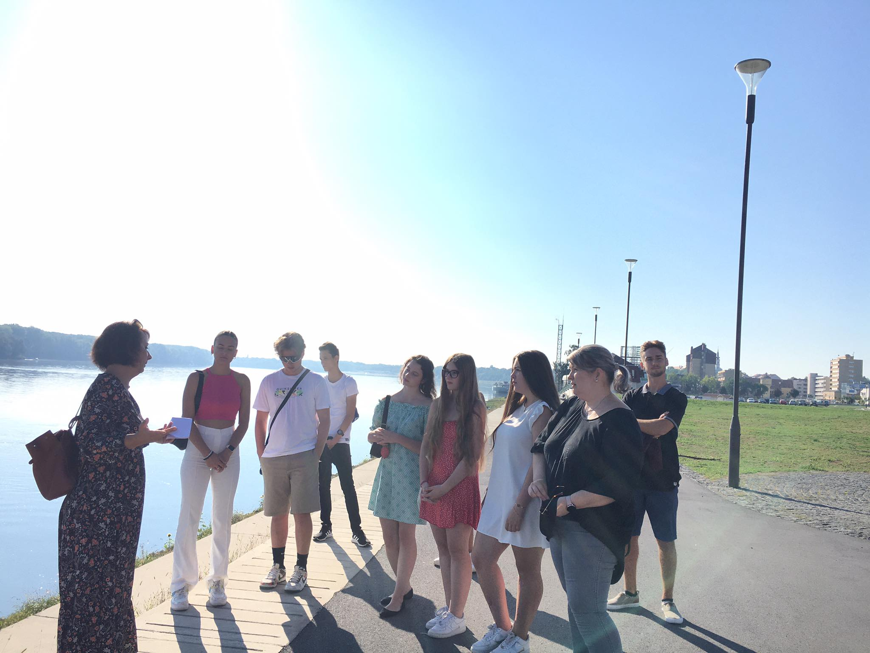
Erasmus + Aktivitäten - Stadtfürhung - Präsentationen über: Geografie Geschichte Tourismus

Slide 8
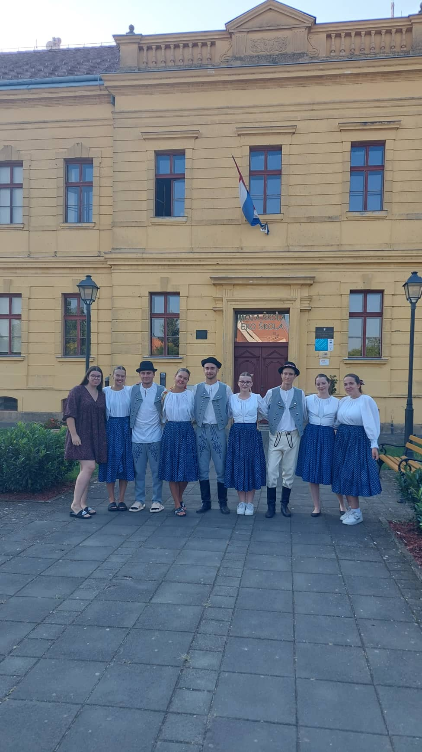
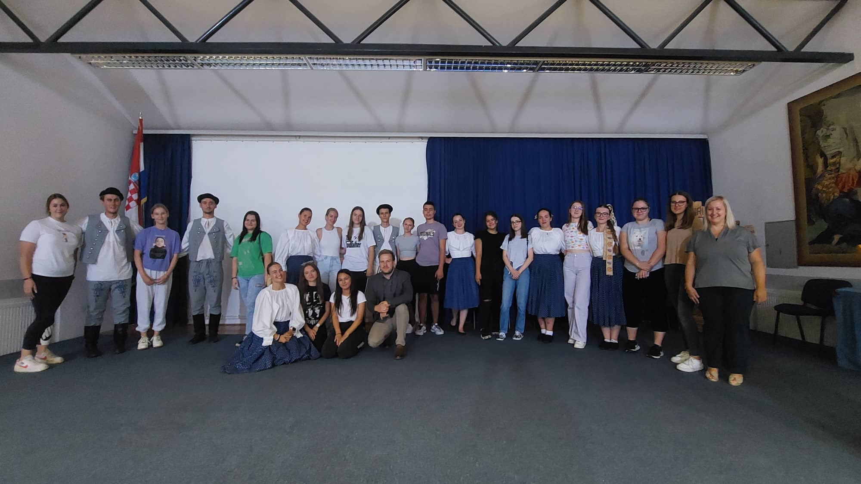
Erasmus + Aktivitäten - Sitten - Bräuche - Traditionen
+ Video

Slide 9
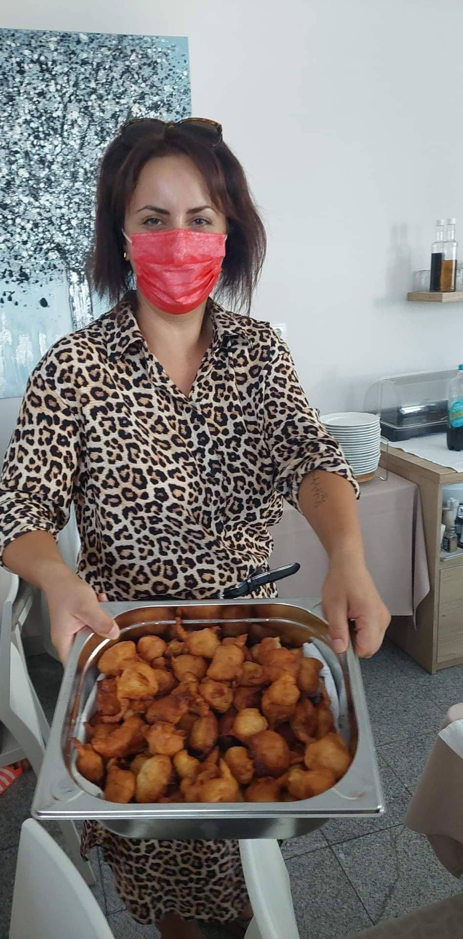
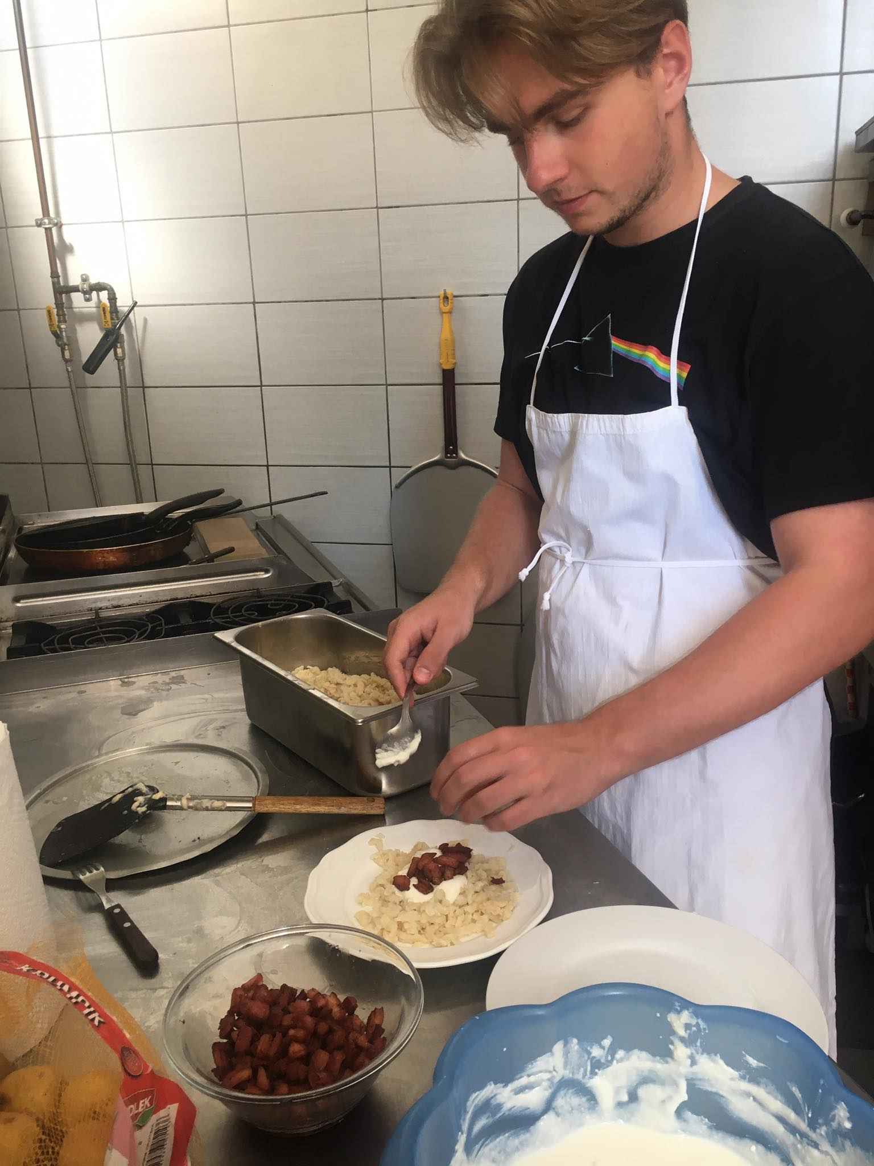
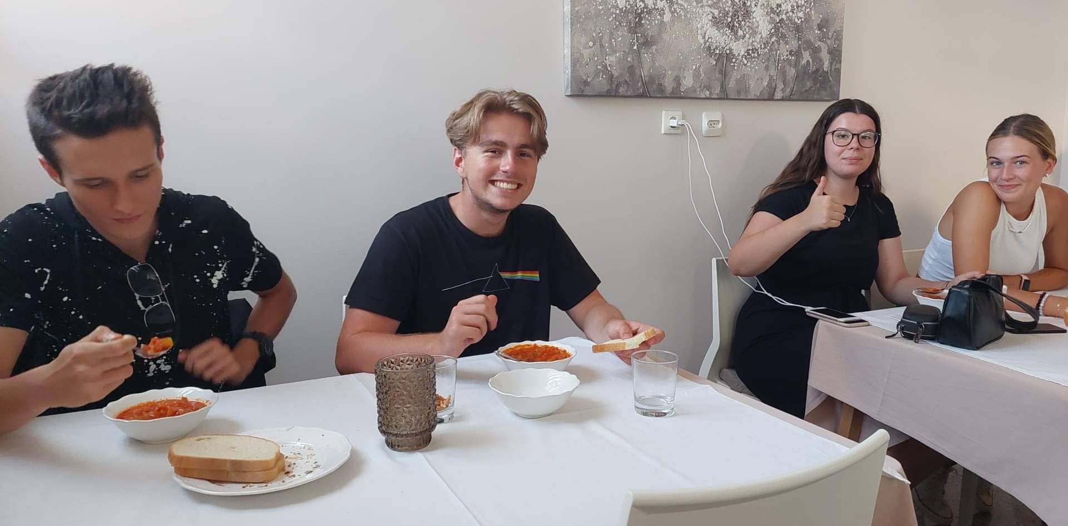
Erasmus + Aktivitäten - Traditionelle Speisen

Slide 10
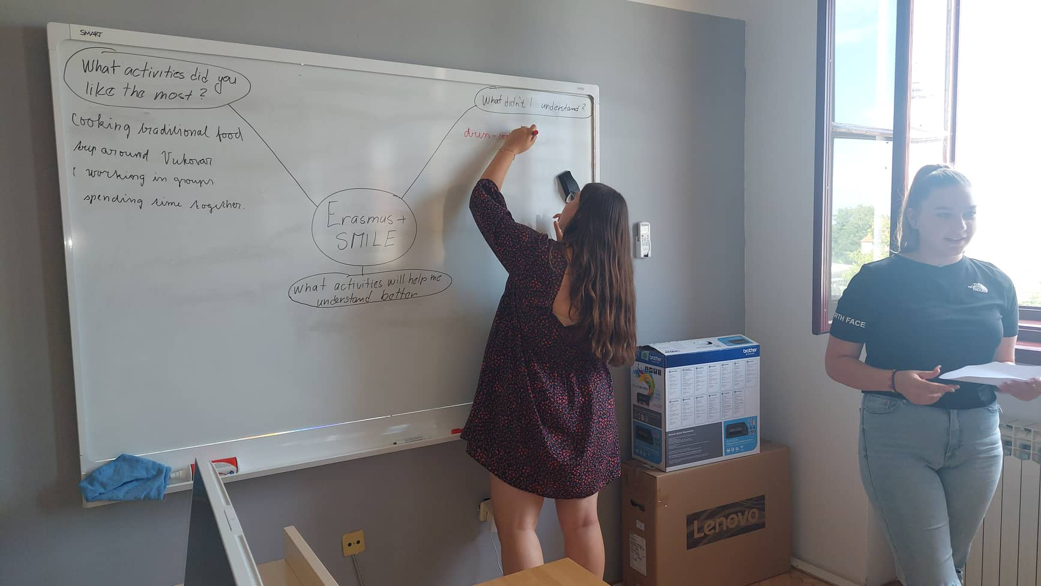
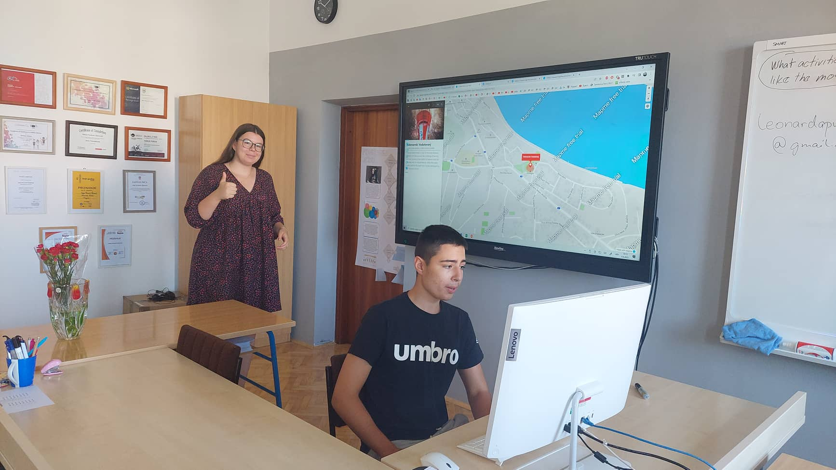
Erasmus + Aktivitäten - Landkarten mit Fotos - Feedback

Slide 11
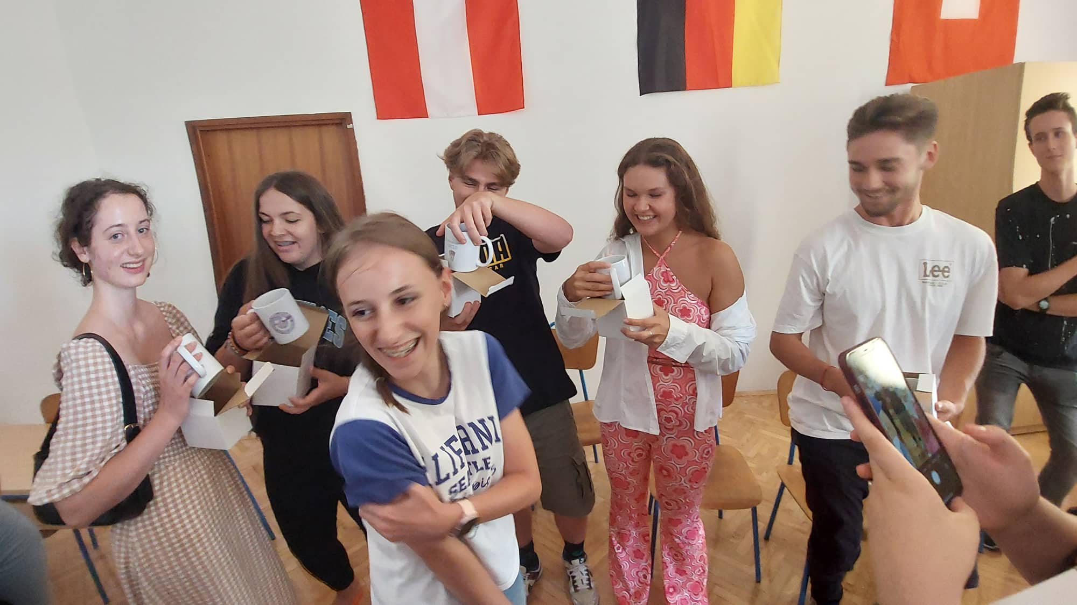
Erasmus + - Abschied von der ersten Gruppe - zweite Gruppe Anfang Juni

Slide 12
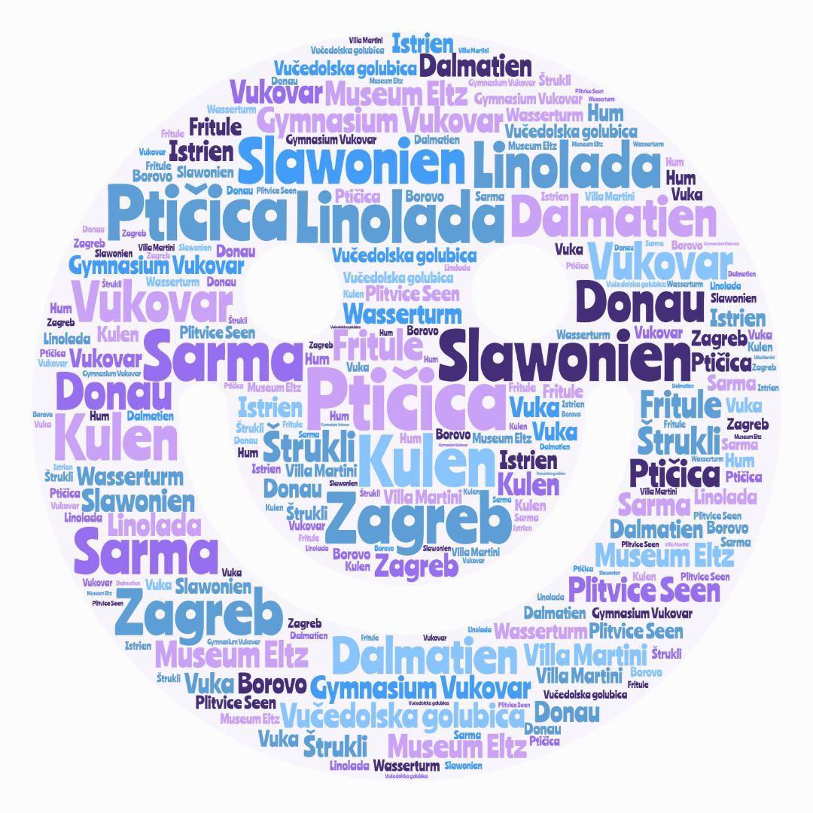
Erasmus + “Smile”
+ Video

Slide 13
Danke für Ihre Aufmerksamkeit!

Slide 14
Link zur Evaluation:
https://forms.office.com/e/qQBLSQm3dm
Oder QR Code

